Slide 1
Приоритеты структурной политики в сельском хозяйстве России
А.В. Петриков – академик РАН, руководитель Всероссийского института аграрных проблем и информатики имени А.А. Никонова

Slide 2
Индексы производства в сельском хозяйстве 1990-2020 (1990 г. =100%)

Slide 3
Основные структурные проблемы в сельском хозяйстве России и российской деревне
отставание в развитии ряда отраслей – молочное скотоводство, производство говядины, овощей и фруктов, органической продукции
зависимость экономического роста от поставок зарубежных технологий, машин и оборудования
социальное опустынивание многих сельских районов
обострение экологических проблем, особенно в местах использования современных интенсивных технологий
волатильность агропродовольственных рынков

Slide 4
Лозунг дня: от «роста» к «качеству роста»
Переход от наращивания темпов производства к росту, отвечающему критериям экономической, социальной и экологической эффективности

Slide 5
Финансирование основных мер Госпрограммы развития сельского хозяйства в 2021 г. и на 2022-2024 гг.
 | 2021 | 2022 | 2023 | 2024
Всего, млрд руб. | 264,6 | 285,1 | 304,9 | 326,8
% | 100,0 | 100,0 | 100,0 | 100,0
Стимулирование инвестиций, млрд руб. | 98,1 | 115,4 | 117,8 | 120,4
% | 37,1 | 40,5 | 38,6 | 36,8
Развитие отраслей и техническая модернизация АПК, млрд руб. | 61,8 | 72,7 | 77,0 | 77,8
% | 23,4 | 25,5 | 25,3 | 23,8
Экспорт продукции агропромышленного комплекса, млрд руб. | 33,0 | 60,5 | 70,8 | 86,0
% | 12,5 | 21,2 | 23,2 | 26,3
Поддержка малого и среднего предпринимательства, млрд руб. | 5,1 | 5,6 | 6,4 | 9,1
% | 1,9 | 2,0 | 2,1 | 2,8

Slide 6
Доля субсидий в прибыли сельскохозяйственных товаропроизводителей, %
(ФАС России. Доклад о состоянии конкуренции в Российской Федерации за 2019 г., с. 154)
 | 2016 | 2019
Сельскохозяйственные организации | 47,0 | 40,0
Крестьянские (фермерские) хозяйства и индивидуальные предприниматели | 7,8 | 8,0

Slide 7
Федеральная научно-техническая программа развития сельского хозяйства на 2017 – 2025 гг.
Объём финансирования – 51,1 млрд руб., в т.ч. из федерального бюджета 26,1 млрд руб.
Селекция и семеноводство:
картофеля
сахарной свёклы
масличных культур
Создание отечественного конкурентоспособного кросса мясных кур
Развитие производства кормов и кормовых добавок для животных
Улучшение генетического потенциала крупного рогатого скота мясных пород
Развитие виноградарства, включая питомниководство

Slide 8
Направления цифровизации сельского хозяйства в России
Создание федеральных сервисов:
геоинформационная система «Атлас с. х. земель»
цифровое предоставление субсидий
система прослеживания оборота зерна
электронная сертификация на животноводческой продукции
Развитие систем точного земледелия
Автоматизация и роботизация производственных процессов
Анализ больших данных и моделирование в управлении отраслью
цифровизация управленческих функций на предприятиях
Интернет-торговля сельскохозяйственной продукцией и продовольствием
Использование социальных сетей для решения проблем сельской экономики

Slide 9
Внутренние затраты на исследования и разработки в процентах к ВВП

Slide 10
Структура внутренних затрат на исследования и разработки по секторам и областям науки в 2019 г., %
 | Государст-венный сектор | Предпринима-тельский сектор | Сектор высшего образования
Всего | 28,1 | 60,8 | 11,1 | 100
Естественные науки | 61,3 | 20,8 | 17,9 | 100
Технические науки | 15,4 | 77,9 | 6,7 | 100
Медицинские науки | 69,2 | 15,0 | 15,8 | 100
Сельскохозяйственные науки | 77,8 | 3,7 | 18,5 | 100
Общественные науки | 34,9 | 6,4 | 58,7 | 100
Гуманитарные науки | 64,2 | 0,3 | 35,5 | 100

Slide 11
Программы поддержки сельского развития
Ведомство | Программа (проект) | Меры
Минсельхоз России | Госпрограмма «Комплексное развитие сельских территорий» | Поддержка жилищного строительства, инфраструктуры, проектов по развитию сельских территорий
Минздрав России | Госпрограмма «Развитие здравоохранения» | Поддержка первичного звена здравоохранения, проект «Земский доктор», «Земский фельдшер»
Минкультуры России | Национальный проект «Культура» | Развитие сельских библиотек, домов культуры и др.
Минпросвещения России | Госпрограмма "Развитие образования" | Развитие сельских школ, программа «Земский учитель»
Минтруд России | Госпрограмма «Социальная поддержка граждан» | Поддержка предпринимательства по системе социального контракта

Slide 12
Удельный вес занятых в сельском хозяйстве за 1990-2020 гг., %

Slide 14
Государственная программа эффективного вовлечения в оборот земель сельскохозяйственного назначения и развития мелиоративного комплекса РФ на 2022-2030 гг.
Объём финансирования – 110 млрд руб., в т.ч. из федерального бюджета - 94,3 млрд руб.
Инвентаризация к концу 2025 г. 100% земель сельскохозяйственного назначения
Вовлечение в оборот к концу 2030 г. 13,2 млн га с.х. земель
Сохранение с.х. угодий и химическая мелиорация почв к концу 2030 г. на площади не менее 2,9 млн га
Обеспечение водного режима гидромелиоративных систем к концу 2030 г. на площади 1,4 млн га

Slide 15
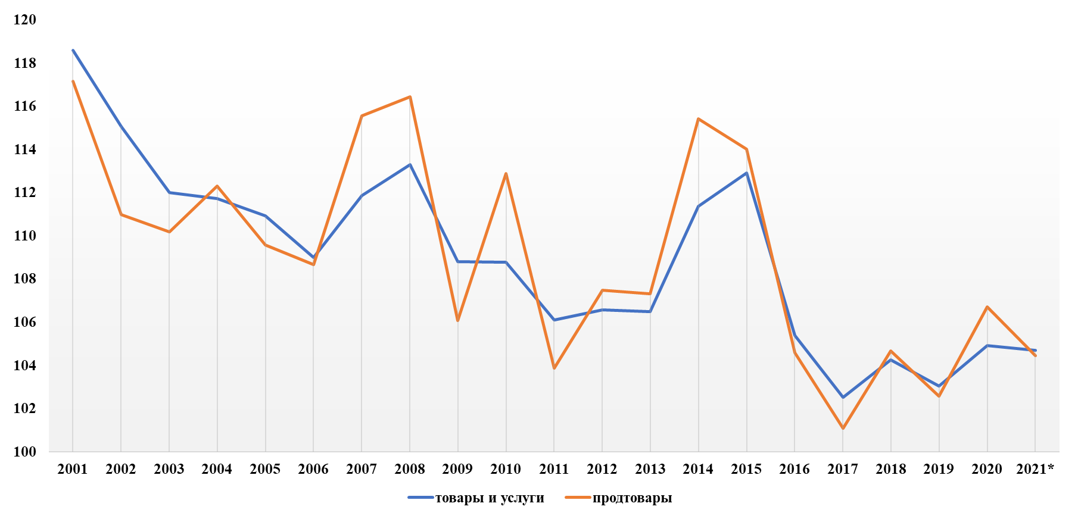
Индексы потребительских цен,
% к декабрю предыдущего года
*август 2021 г. к декабрю 2020 г.

Slide 16
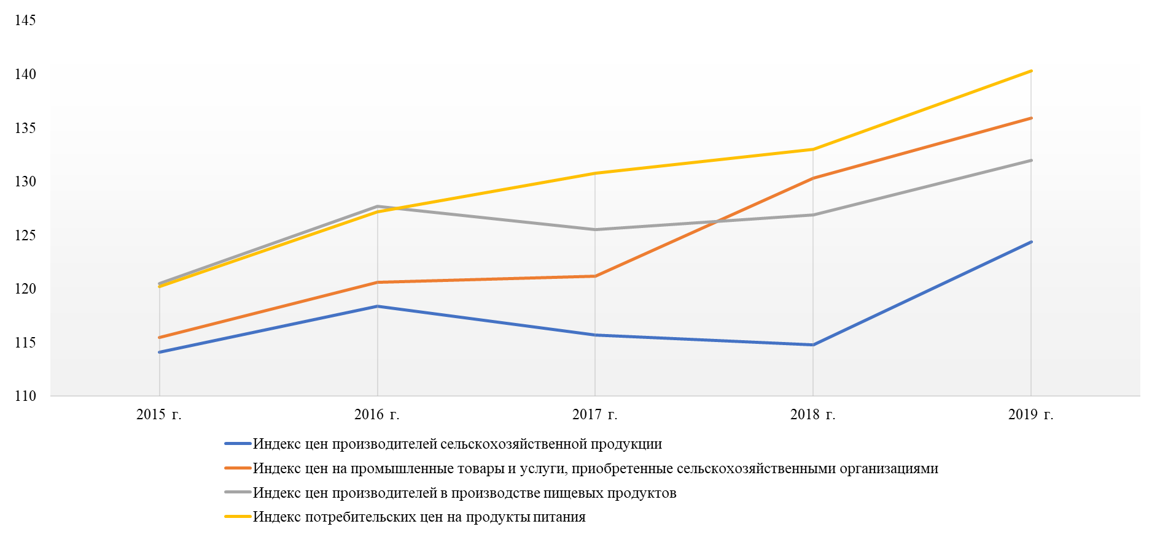
ИНДЕКСЫ ЦЕН В РАЗНЫХ СФЕРАХ АПК, 2014 г.= 100%

Slide 17
Благодарю за внимание!

